Slide 1
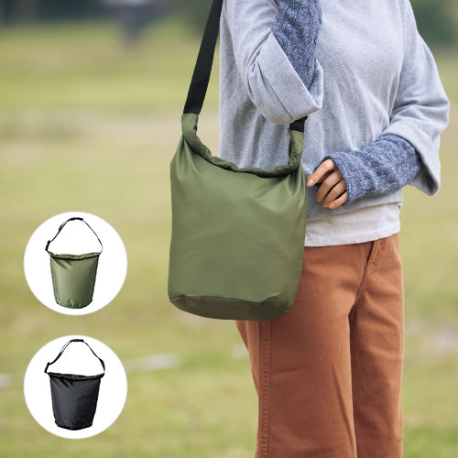
【提案書】
はっ水 クルマキバッグ
特徴
リップストック生地を使用しているため破けにくく撥水加工で水にも強い、口をくるくる負けるレジャーバッグです。コンパクトになるため携帯性も抜群で、使い勝手の良いアイテムです。
納期
納期スペース
仕様
カラー展開 ： グリーン・ブラック 2色取混ぜ
素 材 ： ポリエステル
サイズ ： 使用時/約φ19×44mm、収納時/約φ7×45mm
包 装 ： 包装袋
お見積
お見積りスペース

